Slide 1
ASC KHU Hands on

Slide 2
01
Container
02
Docker
Contents
03
CI/CD
04
Docker 및 CI/CD 실습

Slide 3
Container ?
OS 수준에서 가상화
OS 커널 공유
Container
경량 패키지
프로세스 격리

Slide 4

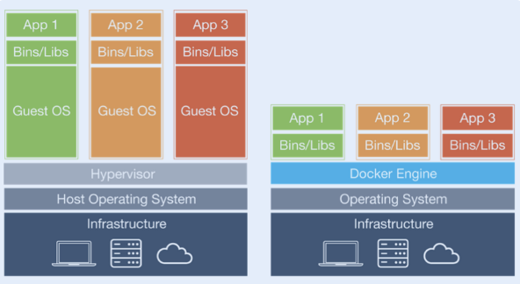
Container ?

Slide 5
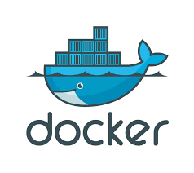
Docker ?
Registry
Image
Container
컨테이너를 이미지화해서 간편한 이식 가능한 패키지로 패키징하는 컨테이너 플랫폼

Slide 6
Namespace & cgroups
MNT namespace - 파일 시스템의 마운트 지점을 분할 격리
PID namespace - process ID를 분할 관리
NET namespace - 네트워크 인터페이스, iptables 등의 네트워크 리소스와 관련된 정보를 분할
IPC namespace – IPC 리소스를 분할 격리
UTS namespace - 호스트와 도메인 네임 별로 격리
USER namespace - user와 group id를 분할하고 격리
Registry
namespace
Image
Container
cgroups
물리적 자원을 어디까지 허용할지에 대한 리소스 관리 역할

Slide 7
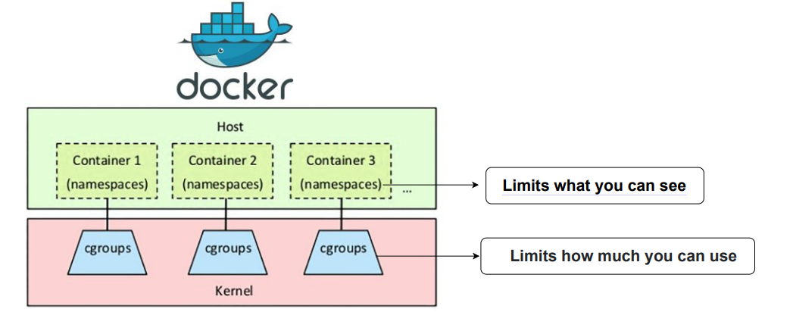
Namespace & cgroups
Container

Slide 8
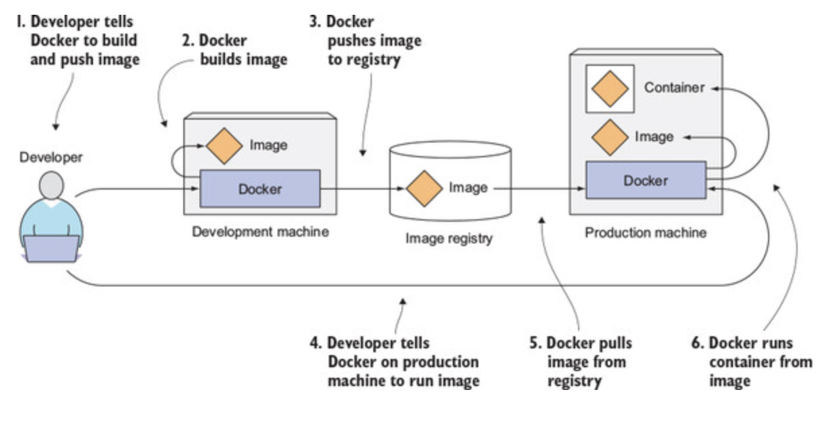
Docker
Container

Slide 9
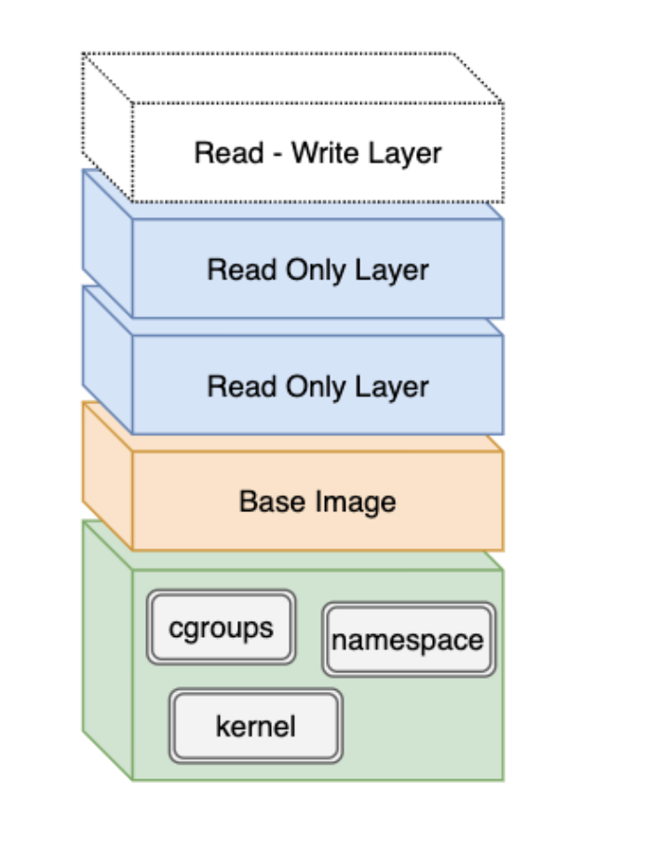
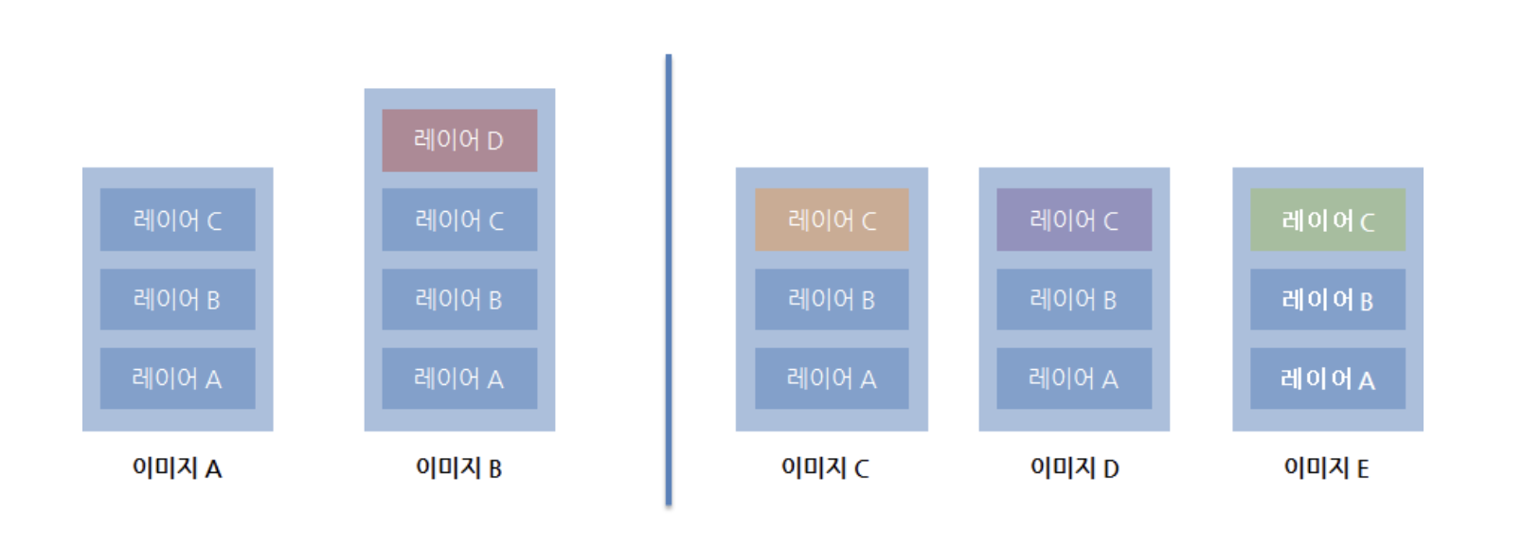
Docker Image Layer
이미지는 여러 개의 Layer로 구성
=> 같은 Layer가 local에 존재하면 저장 시 다른 Layer만 pull
JEFF BEZOS
컨테이너 실행 시 읽기 전용 위에 새로운 쓰기 가능한 레이어가 생성
Founder

Slide 10
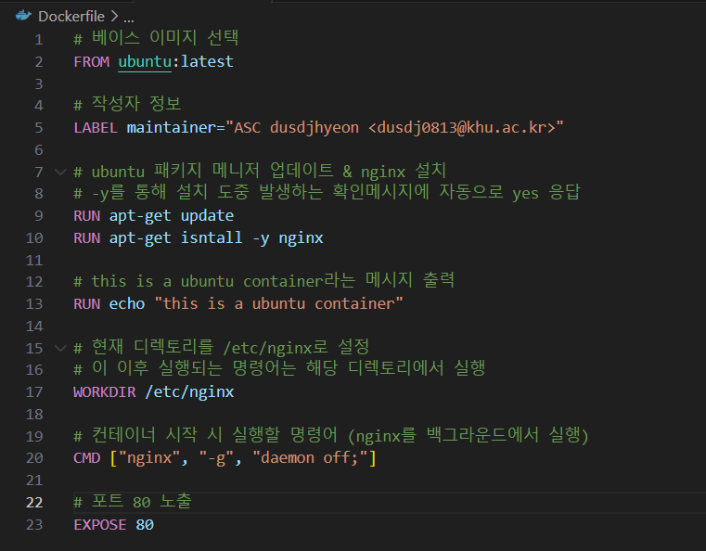
Dockerfile
FROM – 베이스 이미지 설정
COPY – 파일 또는 디렉토리를 컨테이너에 복사
CMD – 컨테이너가 default로 수행할 동작 기술
EXPOSE – 노출할 컨테이너 포트
WORKDIR – 컨테이너 상의 작업 디렉토리 전환
ENTRYPOINT – 컨테이너가 수행될 때 실행할 명령 기술
RUN – 레이어 위에 실행할 명령으로 주로 패키지 설치 시 사용
JEFF BEZOS
Founder

Slide 11

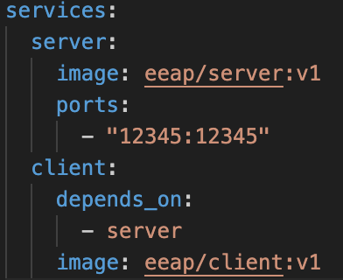
Docker
Docker-compose
Container
다중 컨테이너를 yaml파일을 통해 배포

Slide 12
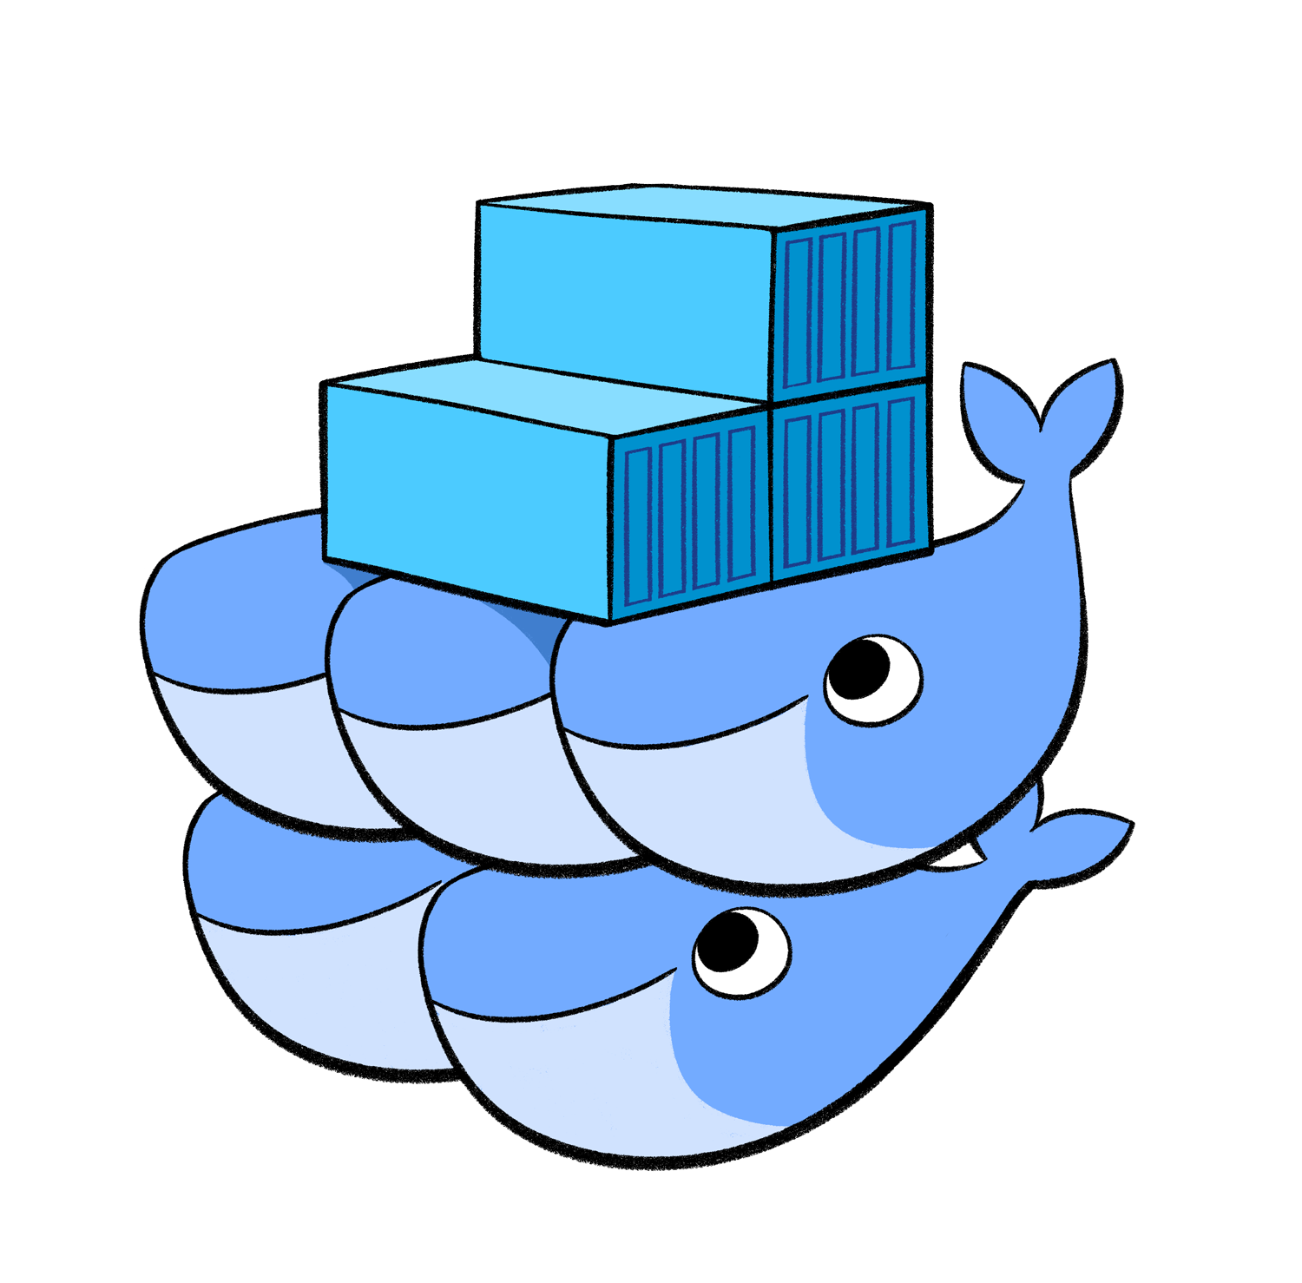


Container Orchestration
Docker Swarm
Container

Slide 13
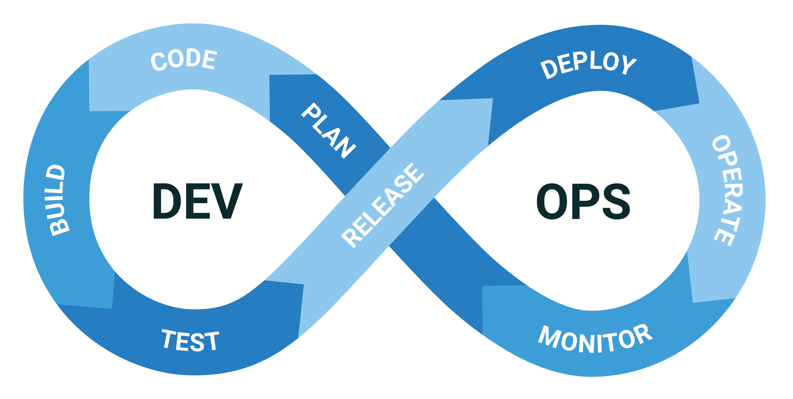
CI/CD ?
CI (Continuos Integration) 지속적 통합
=> build 자동화, 유닛 및 통합 테스트
CD (Continuos Delivery) 지속적 배포
=> build된 코드를 release하고 production으로 deploy
Container

Slide 14
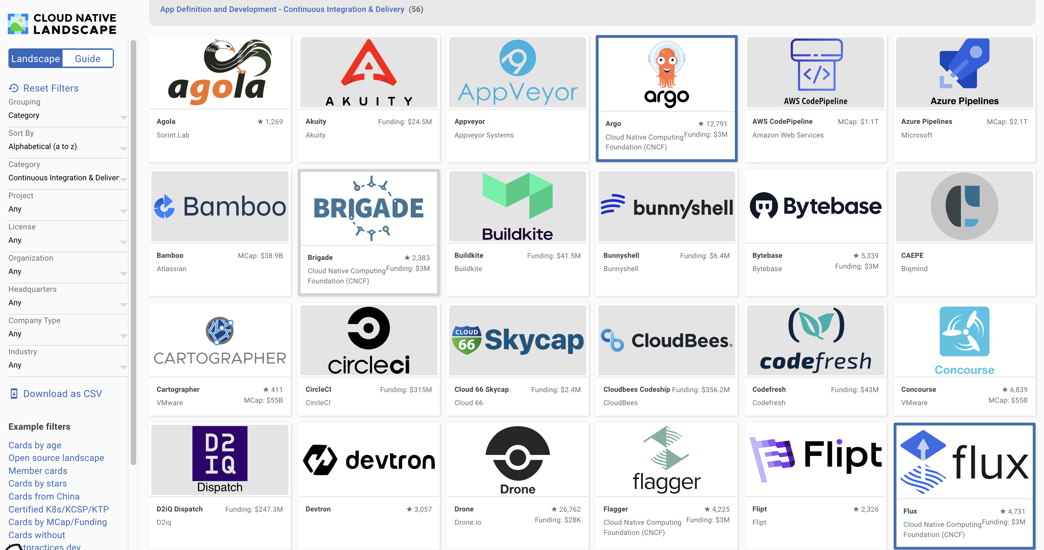

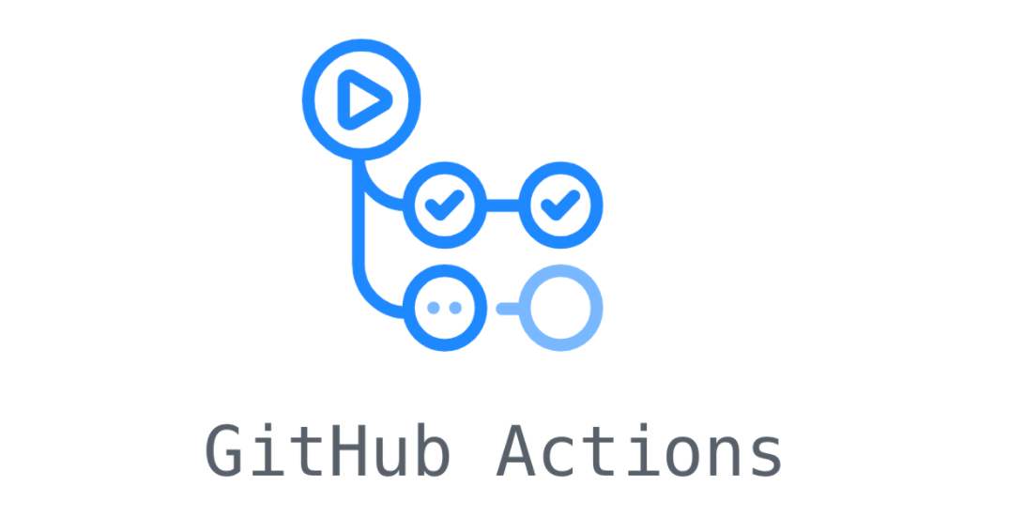
CI/CD ?
Founder

Slide 15
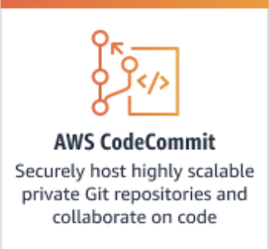
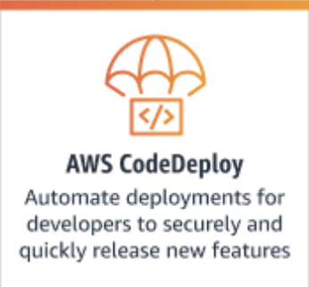
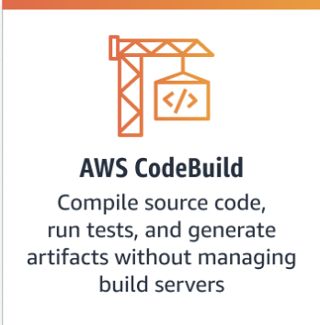
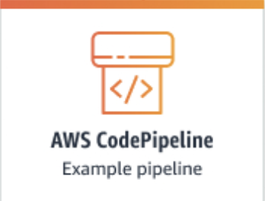
CI/CD ?
Founder

Slide 16
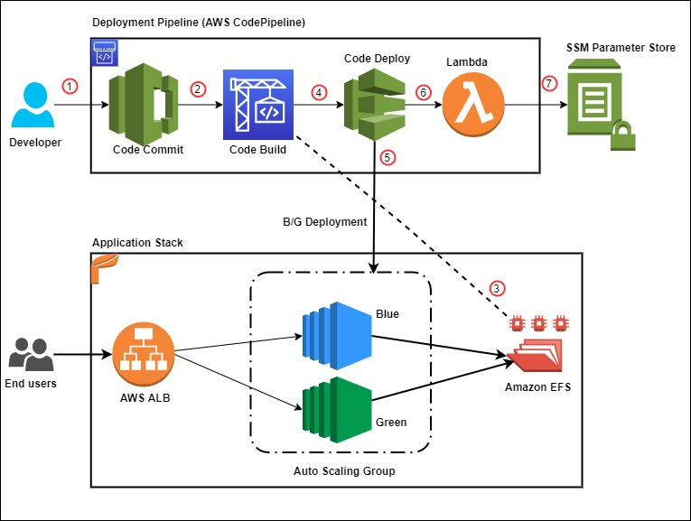
CI/CD 실제 사례
Founder

Slide 17
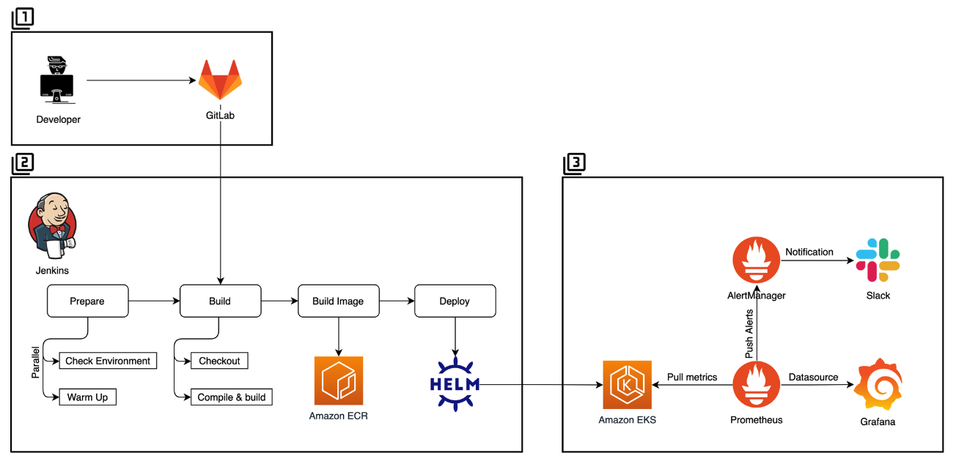
CI/CD 실제 사례
Founder

Slide 18
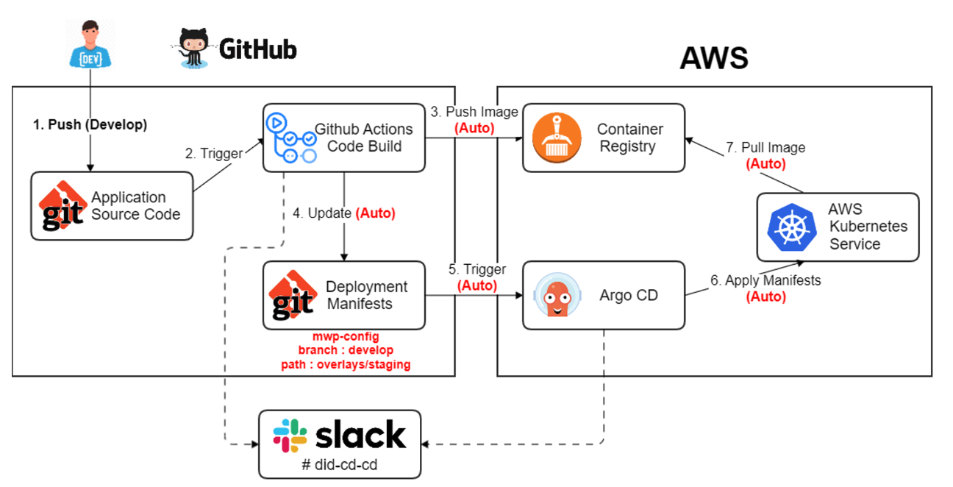
CI/CD 실제 사례
Founder

Slide 19
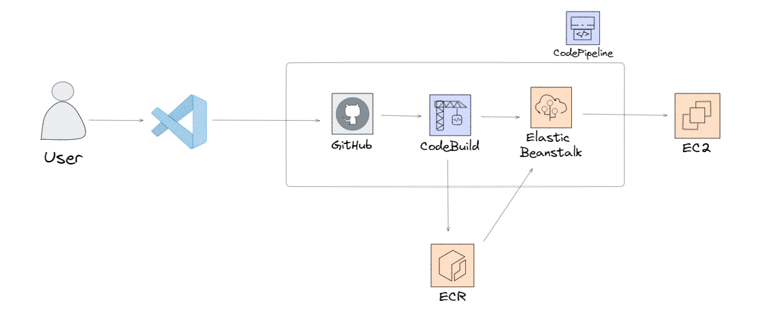
AWS 서비스로 한번 만들어보자
Founder

Slide 20
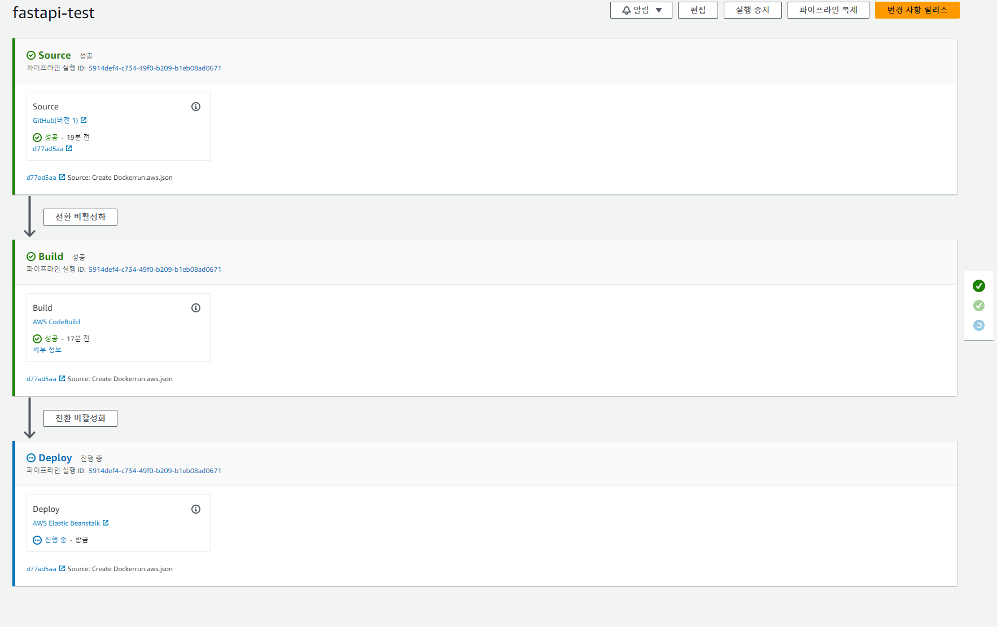
CodePipeline 살펴보기
Founder

Slide 21

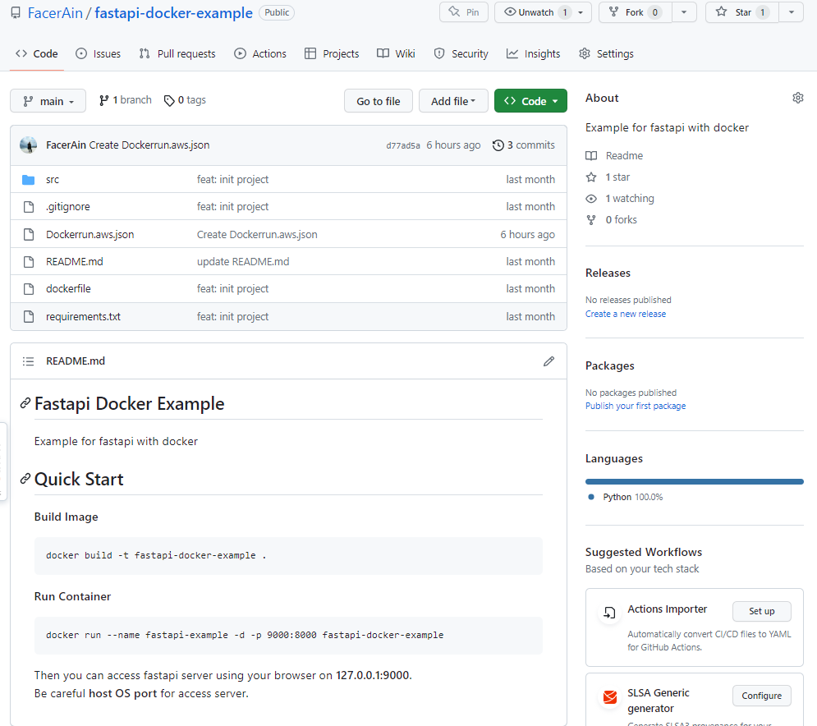
Source: Github
Founder

Slide 22

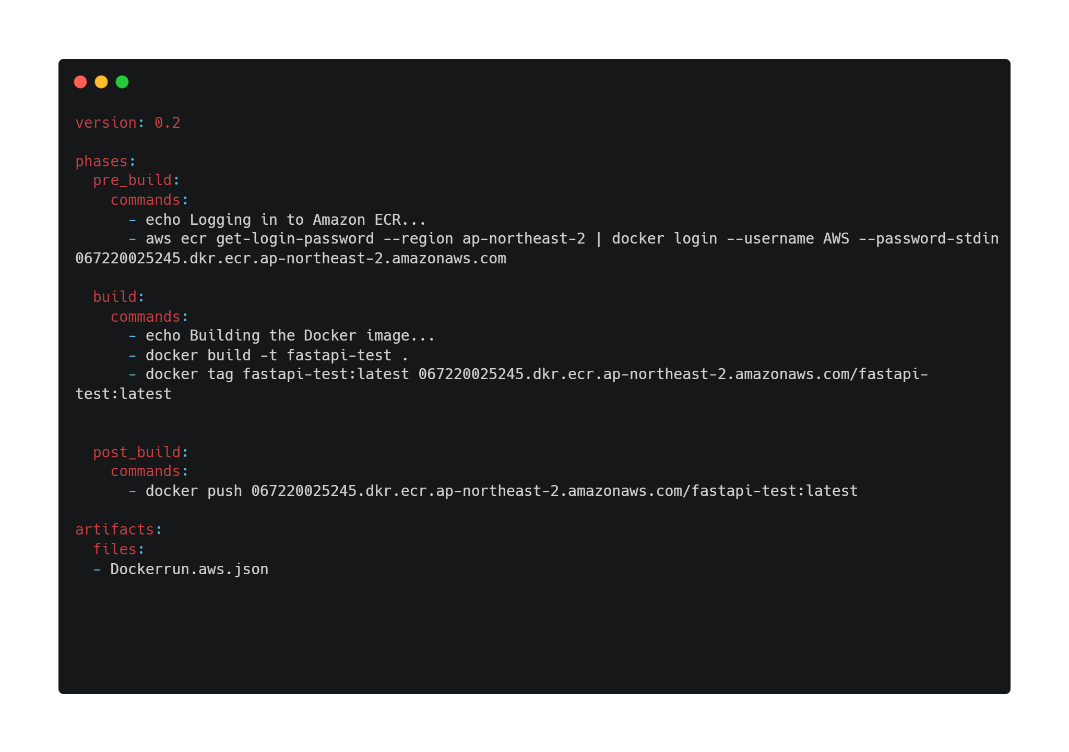
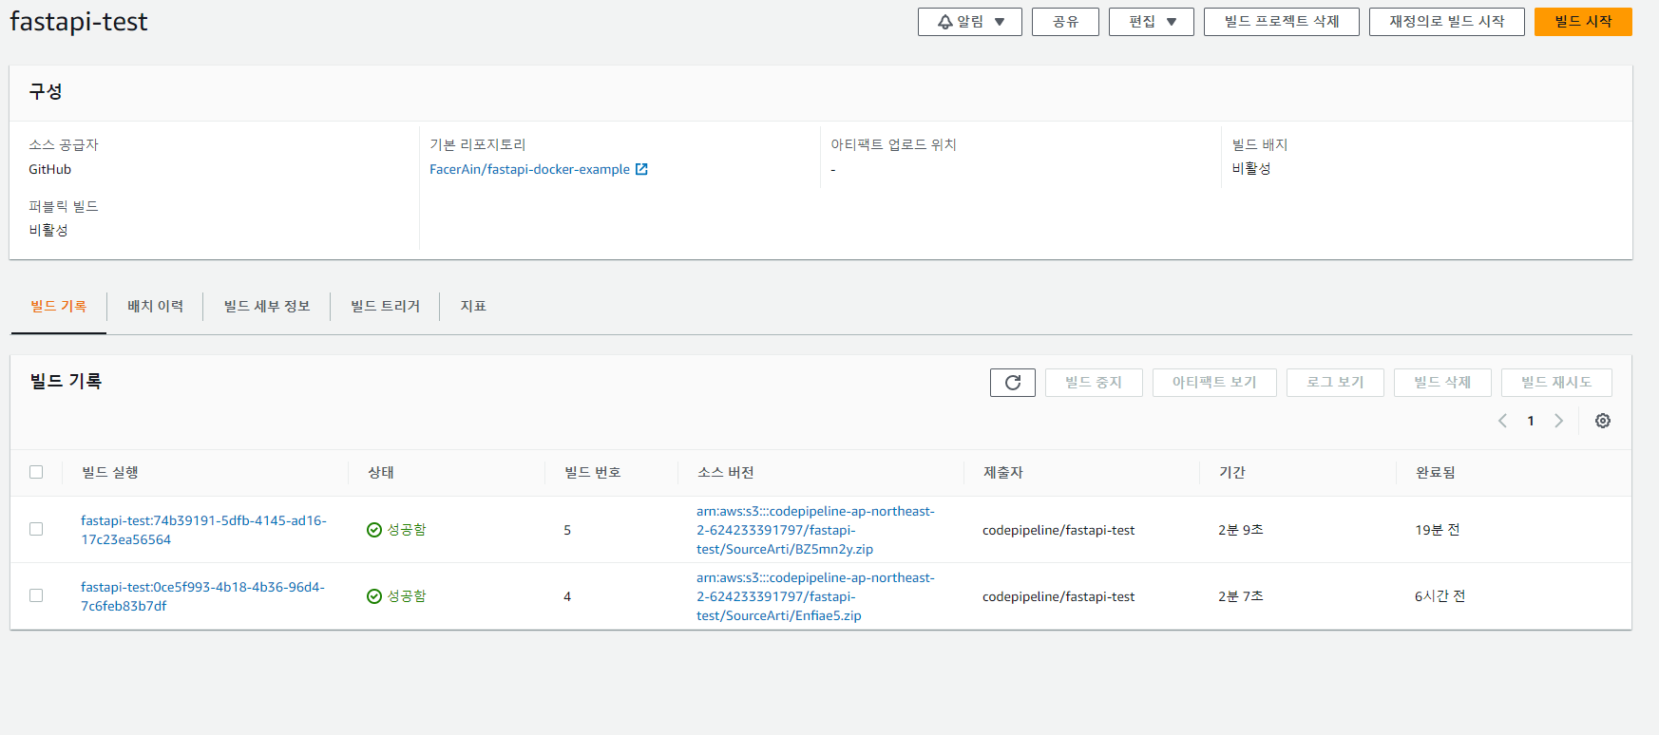
Build: CodeBuild
Founder

Slide 23

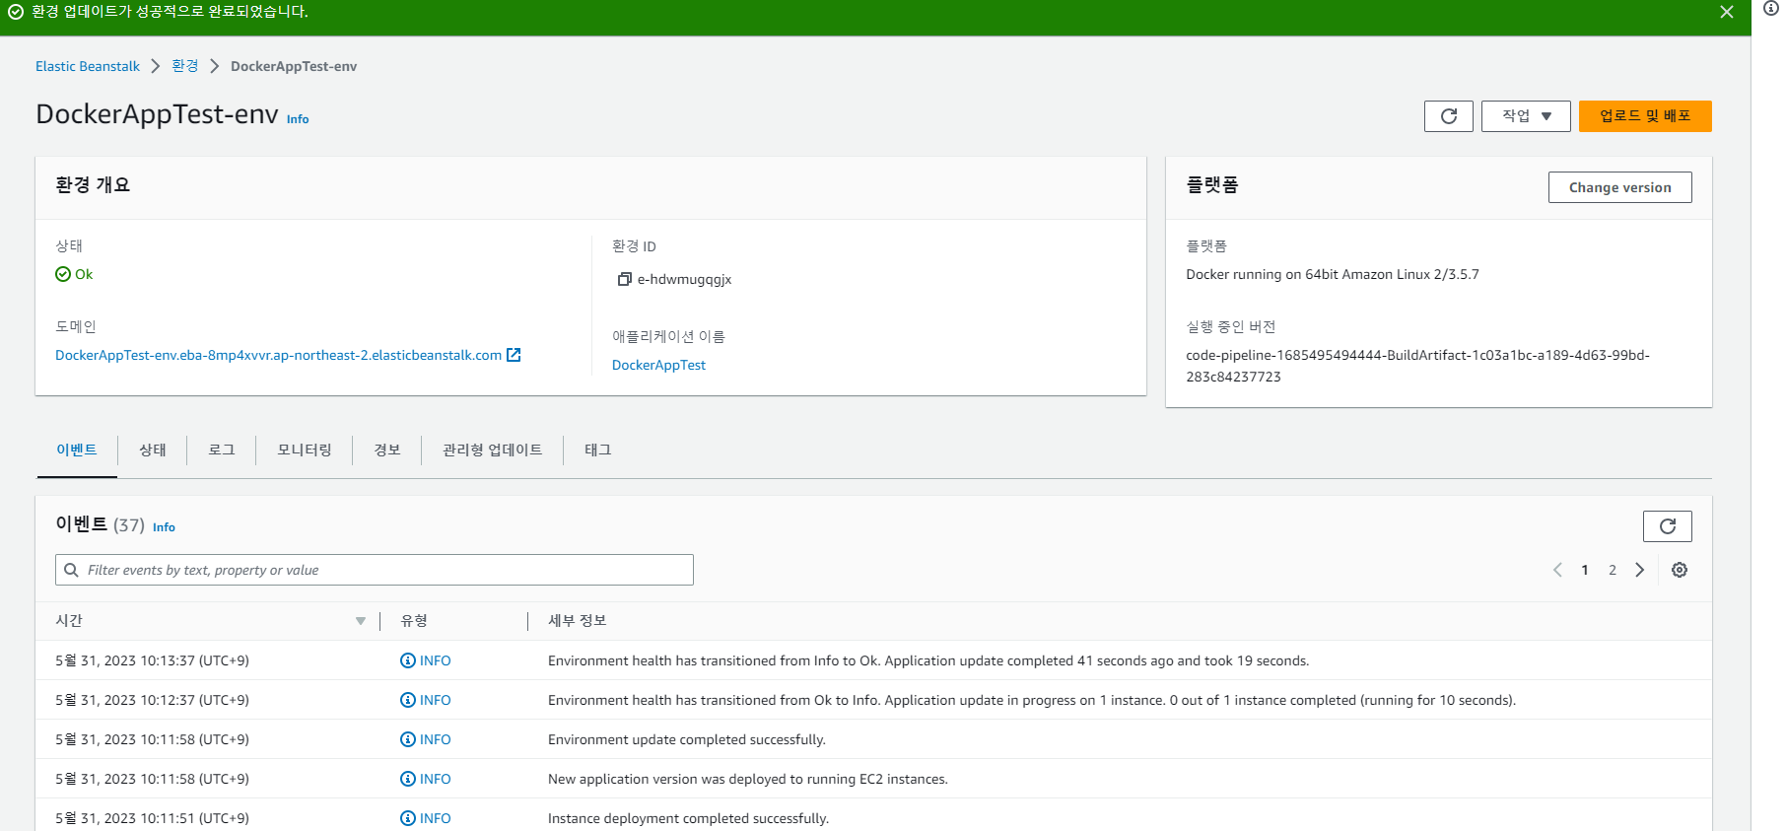
Deploy: Beanstalk

Slide 24
무엇을 더 해볼 수 있을까요?
구성 요소 추가 / 변경 (Beanstalk -> EKS)
관리자 리뷰 단계 추가
모니터링 시스템 추가 (CloudWatch)
.
.
.

Slide 25
CI/CD ?
Workflows – 하나 이상의 작업을 실행하는 구성 가능한 자동화 프로세스
Events – workflow 실행을 트리거하는 repository의 특정 활동
Jobs – workflow에서 하나의 처리 단위
Steps – 작업의 구성 단위로, Job은 하나 이상의 step으로 구성
Actions – 자주 반복되는 작업을 용이하도록 하기 위한 작업 공유 메커니즘
Runners – 트리거될 때 workflow를 실행하는 서버
Github를 이용해서 빌드, 테스트 및 배포 파이프라인을 자동화할 수 있는 CI/CD 플랫폼
Founder

Slide 26
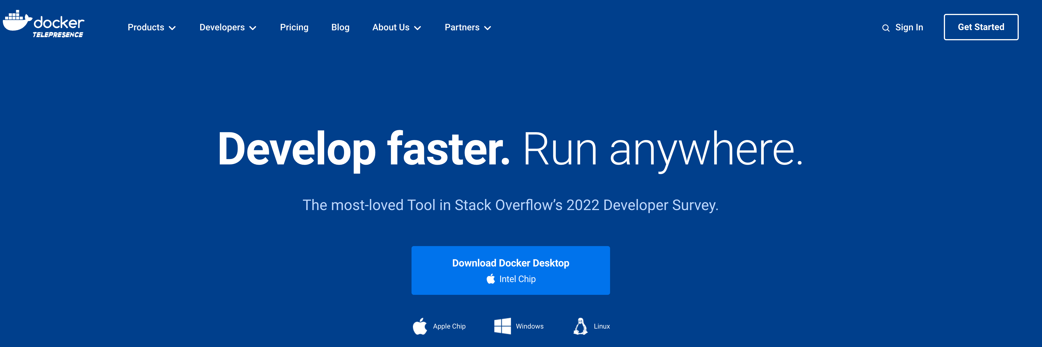
Docker실습
Docker image를 만들고 DockerHub에 올려서 Docker compose 까지 진행하기!
1. Docker Desktop 설치
Mac 같은 경우엔 docker homepage 들어가서 다운로드
Window는 해당 가이드 참고

Slide 27
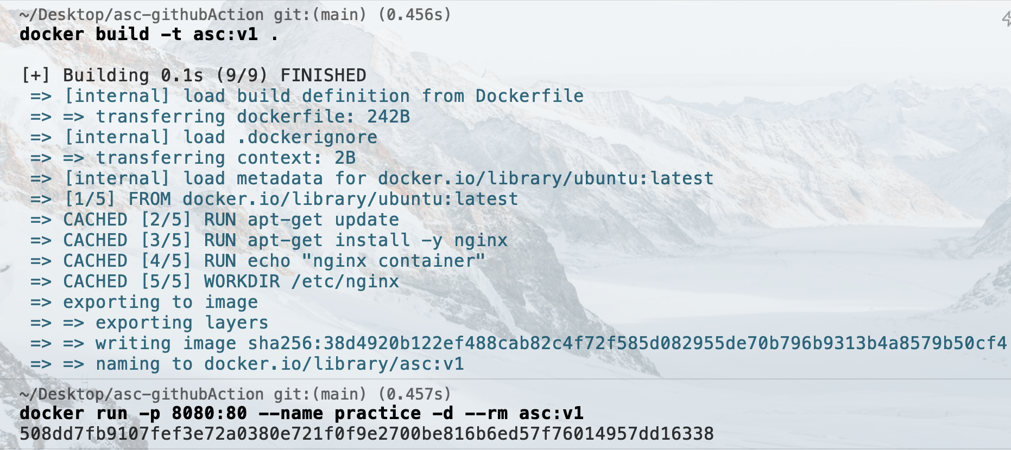
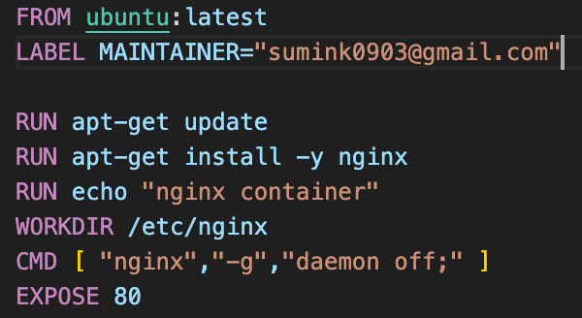
Docker실습
Docker image를 만들고 DockerHub에 올려서 Docker compose 까지 진행하기!
2. Dockerfile 생성 후 build & run

Slide 28
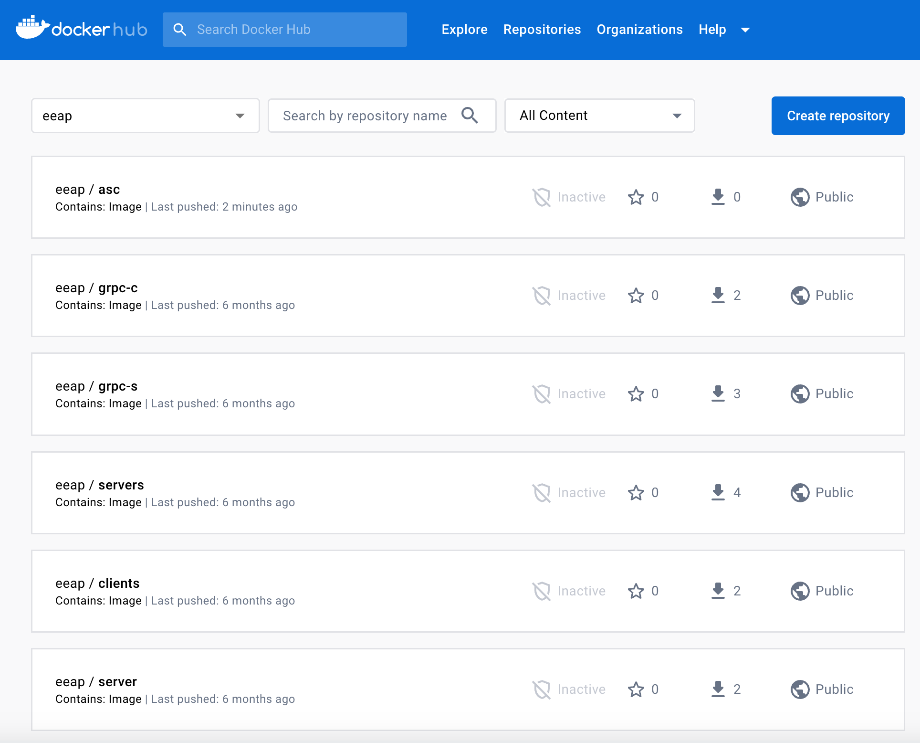
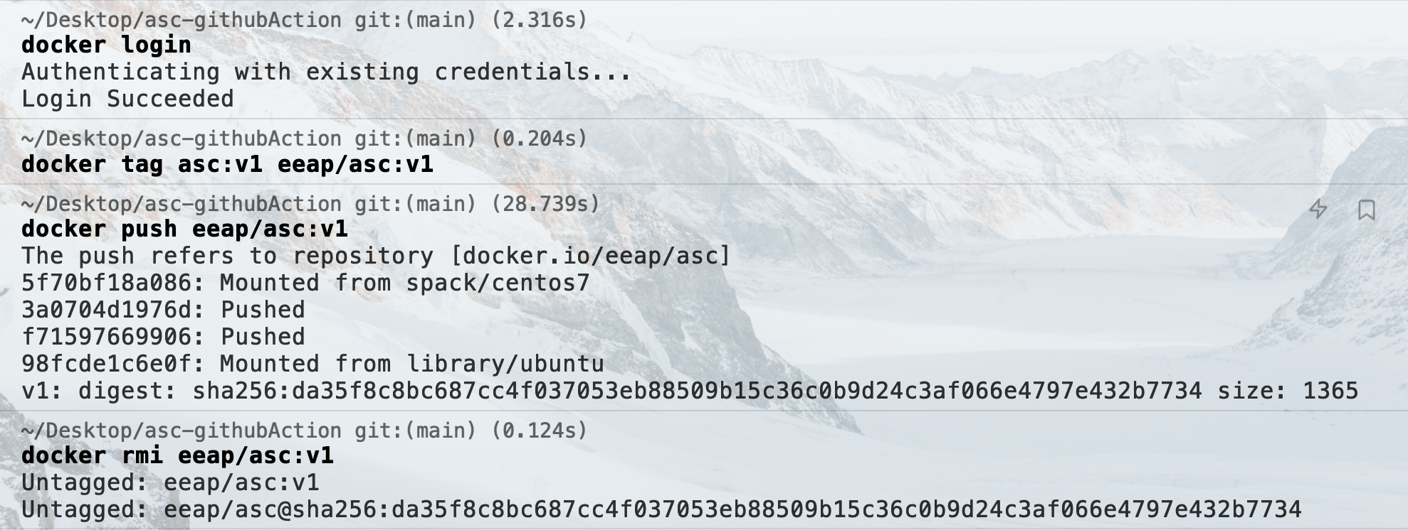
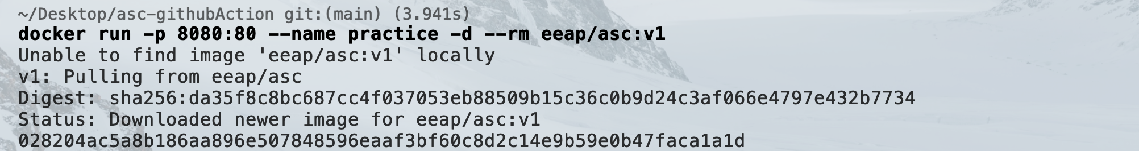

Docker실습
Docker image를 만들고 DockerHub에 올려서 Docker compose 까지 진행하기!
3. dockerHub에 login 후 이미지 push 후 pull 실행

Slide 29
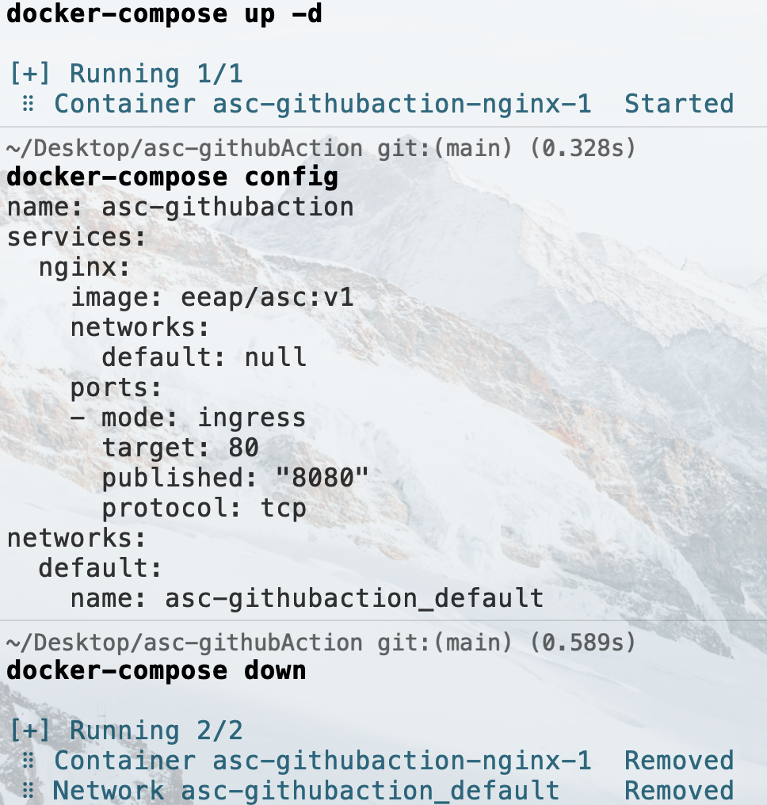
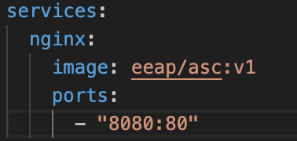
Docker실습
Docker image를 만들고 DockerHub에 올려서 Docker compose 까지 진행하기!
4. docker-compose.yml 파일 생성 후 up & down 진행

Slide 30
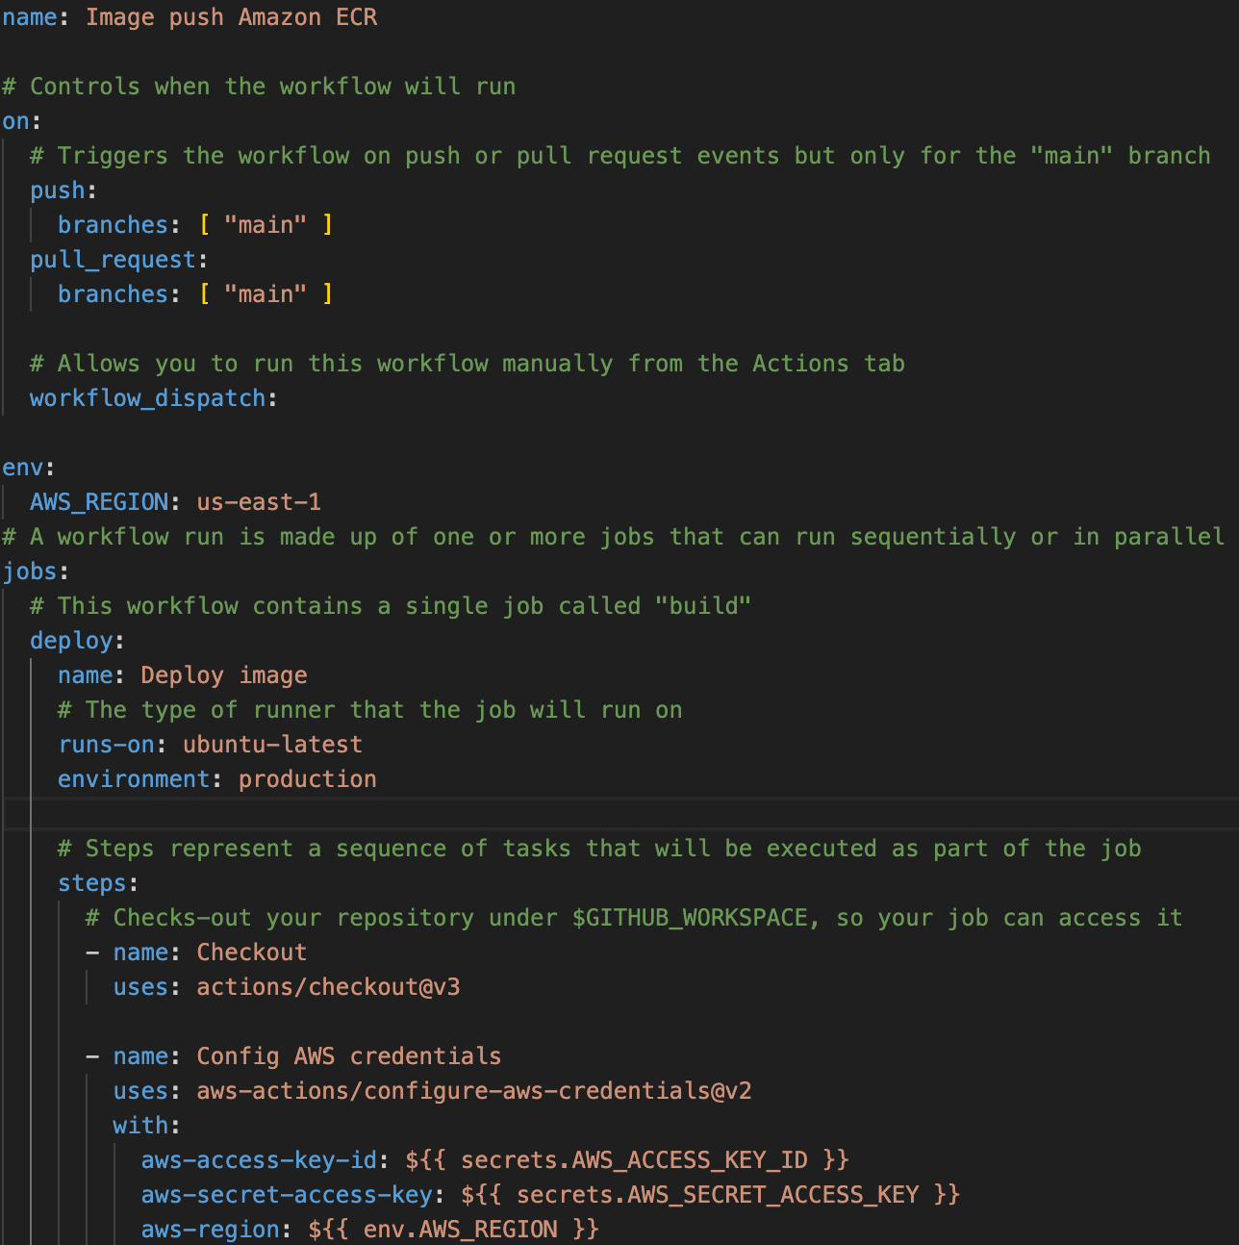
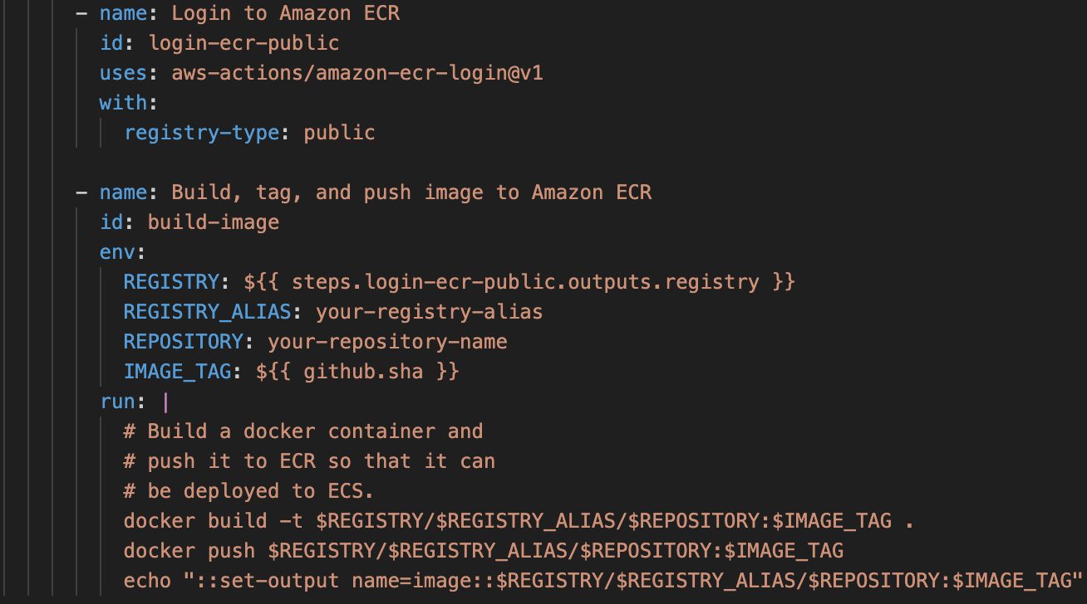
CI/CD 실습
Github Action을 이용한 AWS ECR에 이미지 올리기
https://github.com/Eeap/asc-githubAction
https://github.com/aws-actions/amazon-ecr-login

Slide 31
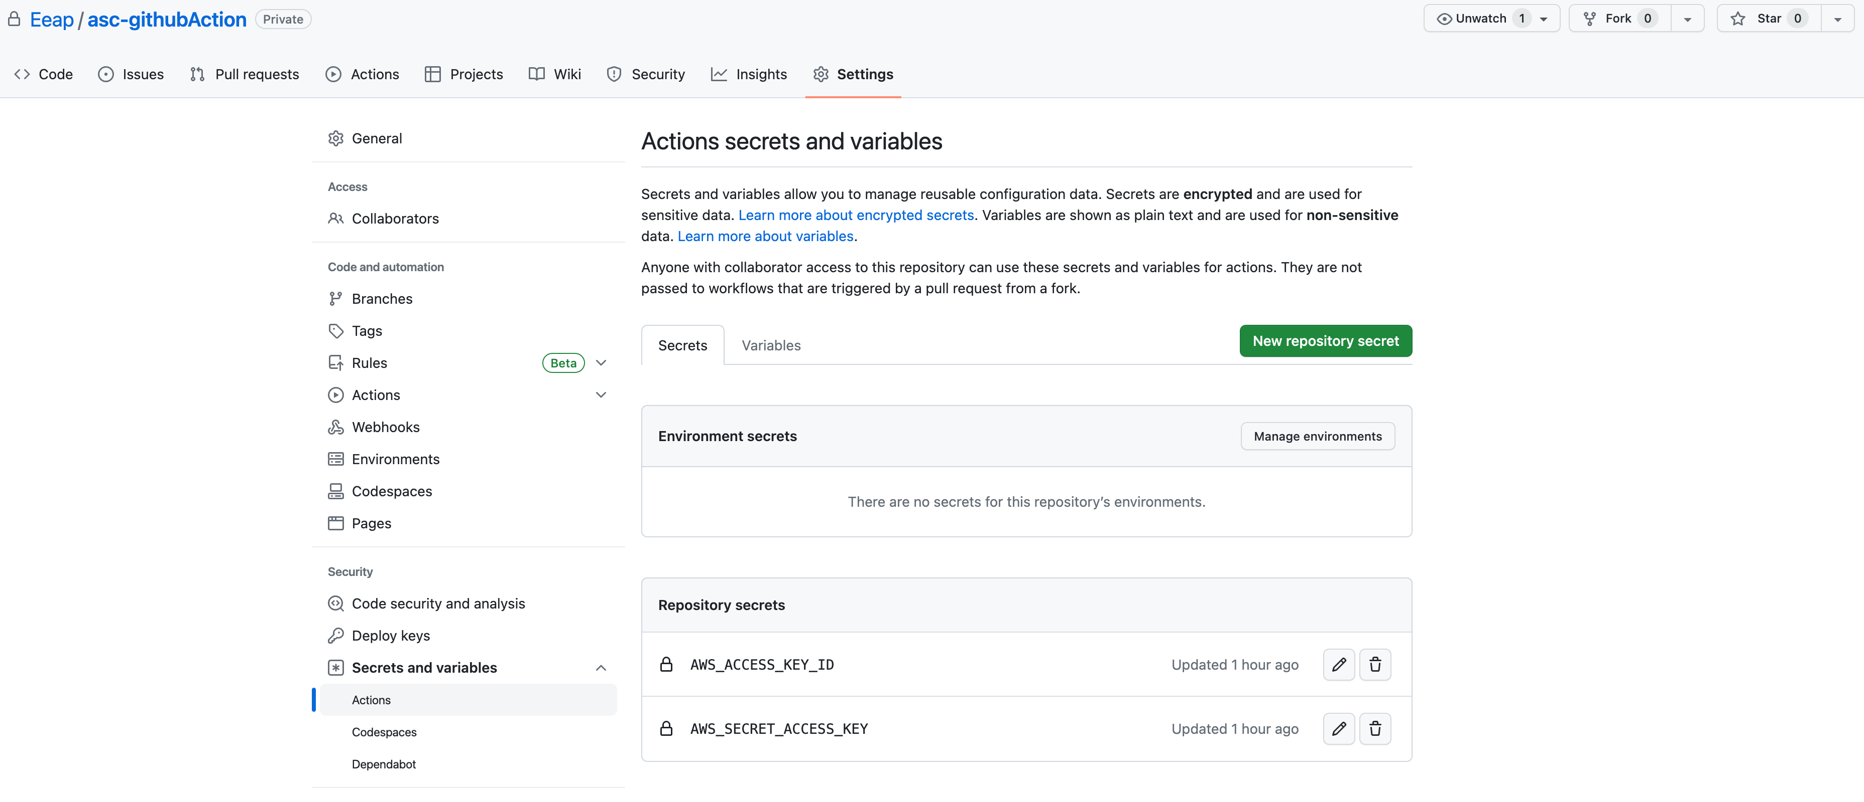

CI/CD 실습
Github Action을 이용한 AWS ECR에 이미지 올리기
1. AWS IAM user key github repo secret 등록 & IAM 생성 (아래 정책을 적용)

Slide 32
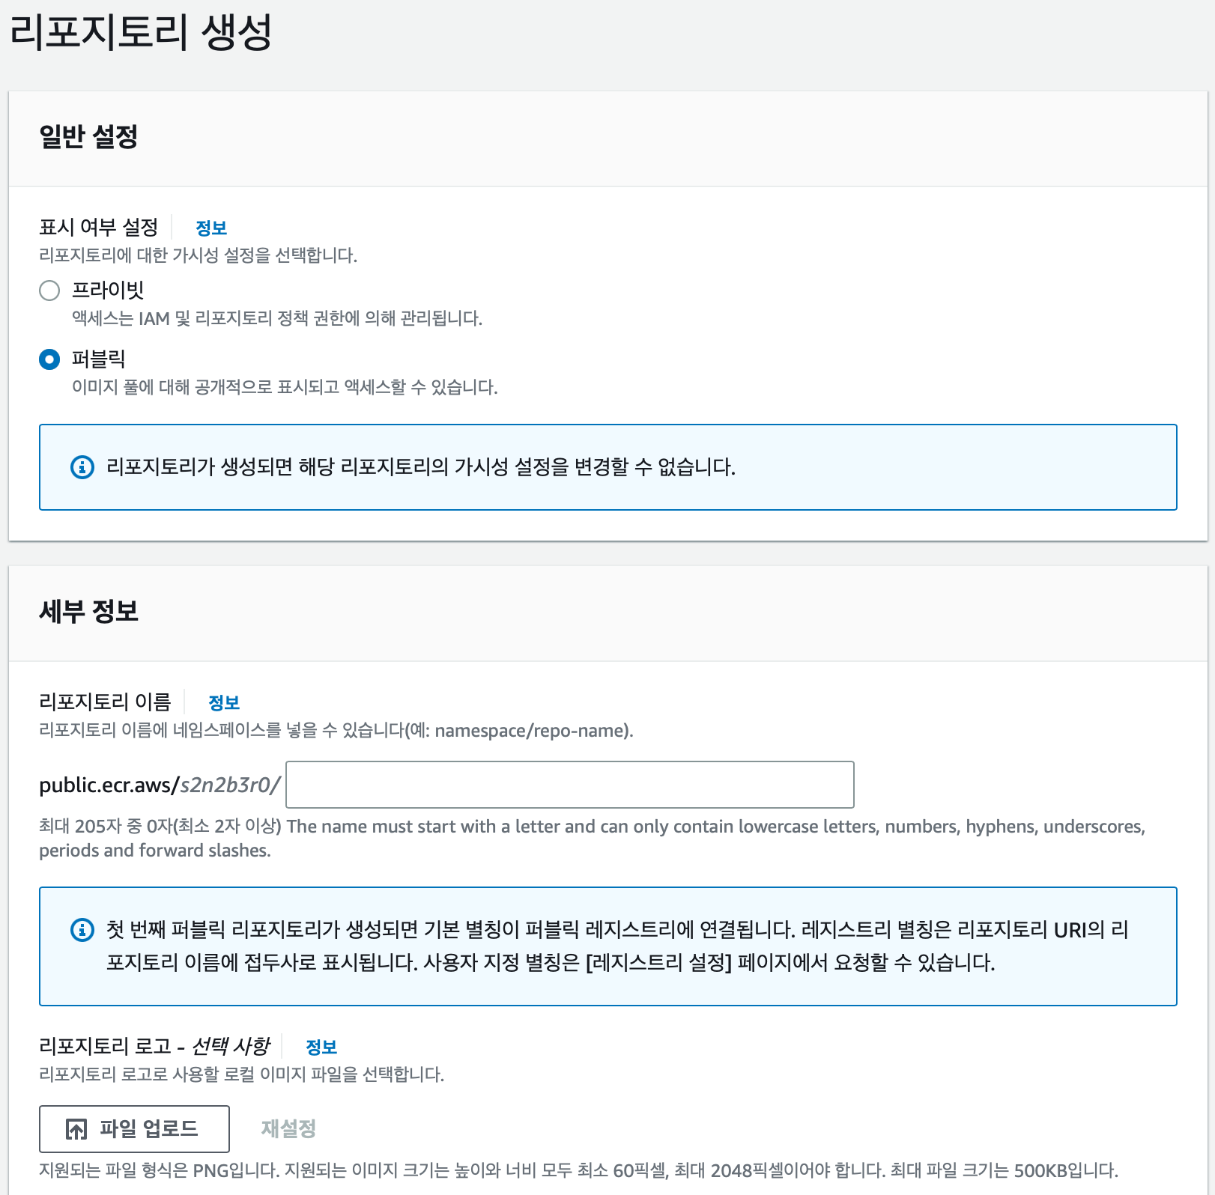
CI/CD 실습
Github Action을 이용한 AWS ECR에 이미지 올리기
2. AWS Elastic Container Repository 생성

Slide 33
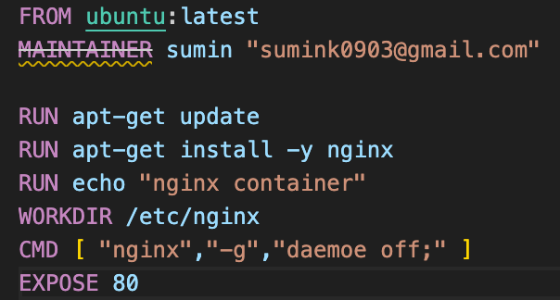
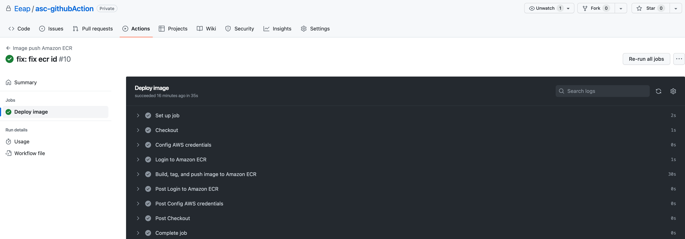
CI/CD 실습
Github Action을 이용한 AWS ECR에 이미지 올리기
3. Dockerfile 생성 후 commit, push

Slide 34
thanks!

